Slide 1

PORTUGAL
6 E 7 DE JUNHO DE 2024

Slide 2
Legislação, disposições e/ou diretrizes relevantes adicionais a considerar pelos veterinários e agricultores (II) Lição 4
Formação prática para agricultores e veterinários: Novas medidas para combater a resistência antimicrobiana
PORTUGAL, 6 E 7 DE JUNHO DE 2024

Slide 3
Quadro jurídico da UE relativo aos medicamentos veterinários/
alimentos medicamentosos para animais
Regulamento (UE) 2019/6 sobre Medicamentos Veterinários
Regulamento (UE) 2019/4 sobre alimentos medicamentosos para animais
+ Atos de execução e delegação

Slide 4
Uso de medicamentos veterinários antimicrobianos
Quadro legislativo da UE: Regulamento (UE) 2019/6 sobre MEDICAMENTOS VETERINÁRIOS (VMP)
Apoiar o uso prudente e preservar a eficácia
antimicrobianos ou grupos de antimicrobianos reservados para o tratamento de certas infeções em seres humanos.
! Artigo 37.º, n.º 5
“lista de reserva para
seres humanos”
Lista de antimicrobianos que:
não podem ser utilizados em conformidade com os artigos 112.º, 113.º e 114.º; ou
b) só podem ser utilizados em conformidade com os artigos 112.º, 113.º e 114.º sob reserva de determinadas condições.
! Artigo 107.º, n.º 6
“uso de AM fora da autorização de introdução no mercado”

Slide 5
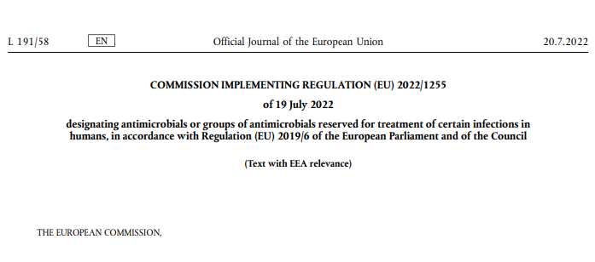
Uso de medicamentos antimicrobianos
Lista de reserva para seres humanos: antimicrobianos reservados para o tratamento de certas infeções em seres humanos
“lista de reserva”
Os antimicrobianos e o grupo de antimicrobianos enumerados neste regulamento não podem ser usados em medicamentos veterinários.
Os medicamentos veterinários que contenham antimicrobianos listados neste regulamento não podem ser usados em alimentos medicamentosos para animais.
A lista de antimicrobianos ou grupos de antimicrobianos a reservar para o tratamento de certas infeções em seres humanos deve ser mantida sob revisão contínua, à luz de novas evidências científicas ou informações emergentes.
Regulamento de Execução (UE) 2022/1255 da Comissão

Slide 6
Uso de medicamentos antimicrobianos
“lista de reserva para seres humanos”
Apoiar o uso prudente e preservar a eficácia
(1) Antibióticos
(a) Carboxipenicilinas
(b) Ureidopenicilinas
(c) Ceftobiprole
(d) Ceftarolina
(e) Combinações de cefalosporinas com inibidores das beta lactamases
(f) Cefalosporinas sideróforas
(g) Carbapenemes
(h) Penemes
(i) Monobactamas
(j) Derivados do ácido fosfónico
(k) Glicopeptídeos
(1) Lipopeptídeos
(m) Oxazolidinonas
(n) Fidaxomicina
(o) Plazomicina
(p) Glicilciclinas
(q) Eravaciclina
(r) Omadaciclina
(2) Antivirais
(a) Amantadina
(b) Baloxavir marboxil
(c) Celgosivir
(d) Favipiravir
(e) Galidesivir
(f) Lactimidomicina
(g) Laninamivir
(h) Metisazona
(i) Molmipiravir
(j) Nitazoxanida
(k) Oseltamivir
(l) Peramivir
(M) Ribavirina
(n) Rimantadina
(o) Tizoxanida
(P) Triazavirina
(q) Umifenovir
(r) Zanamivir
(3) Antiprotozoários
(a) Nitazoxanida
Regulamento de Execução (UE) 2022/1255 da Comissão

Slide 7


Próximos atos jurídicos delegados e em execução
Lista de antimicrobianos que não devem ser usados, de acordo com os artigos 112.º-114.º (fora da autorização de introdução no mercado), ou apenas sujeitos a certas condições
Lista de substâncias autorizadas para uso em espécies animais terrestres produtoras de alimentos ou substâncias contidas num medicamento para uso em seres humanos autorizado na União, que podem ser usadas em espécies aquáticas produtoras de alimentos, em conformidade com o artigo 114.º, n.º 1
Lista de substâncias essenciais para o tratamento da espécie equina, ou que tragam benefícios clínicos adicionais em comparação com outras opções de tratamento disponíveis para a espécie equina e para as quais o intervalo de segurança para a espécie equina será de seis meses.
Mais informações sobre todos os atos delegados e de execução:
https://food.ec.europa.eu/animals/animal-health/vet-meds-med-feed/implementation_en

Slide 8
Uso de medicamentos veterinários antimicrobianos
Lista de antimicrobianos que não devem ser usados fora da autorização de introdução no mercado
! Artigo 107.º, n.º 6
Lista de antimicrobianos que:
  não podem ser utilizados em conformidade com os artigos 112.º, 113.º e 114.º; ou
  só podem ser utilizados em conformidade com os artigos 112.º, 113.º e 114.º sob reserva de determinadas condições.
15 de junho de 2023
EMA/CVMP/151584/2021
Divisão de Medicamentos Veterinários
Parecer científico, ao abrigo do artigo 107.º, n.º 6 do Regulamento (UE) 2019/6, para o estabelecimento de uma lista de antimicrobianos que não devem ser utilizados em conformidade com os artigos 112.º, 113.º e 114.º, do mesmo regulamento, ou que só devem ser utilizados em conformidade com estes artigos sujeitos a certas condições
Ao adotar os referidos atos de execução, a Comissão deve ter em conta os seguintes critérios:
(a) Os riscos para a saúde animal ou para a saúde pública, caso o antimicrobiano for utilizado em conformidade com os artigos 112.º, 113.º e 114.º;
(b) Os riscos para a saúde animal ou para a saúde pública, em caso de desenvolvimento de resistência aos antimicrobianos;
(c) A disponibilidade de outros tratamentos para os animais;
(d) A disponibilidade de outros tratamentos antimicrobianos para os seres humanos;
(e) O impacto sobre a aquicultura e a produção animal, caso o animal afetado pela doença não for tratado.
“uso de AM fora
da autorização de introdução no mercado”
Notes:
CASO O TEMPO ESTEJAA ESGOTAR-SE, ESTE DIAPOSITIVO PODE SER OCULTADO

Slide 9

Próximos atos
Lista de antimicrobianos que podem ser usados para espécies aquáticas produtoras de alimentos
! Artigo 114.º
A Comissão deve estabelecer, sob a forma de atos de execução, uma lista de substâncias utilizadas em medicamentos veterinários autorizados na União para utilização em espécies animais terrestres produtoras de alimentos ou substâncias contidas em medicamentos para uso humano autorizados na União em conformidade com a Diretiva 2001/83/CE ou o Regulamento (CE) n.º 726/2004, que podem ser utilizadas em espécies aquáticas produtoras de alimentos em conformidade com o n.º 1 do artigo 114.º.
“a) Os riscos para o ambiente decorrentes do tratamento da espécie aquática produtora de alimentos com essas substâncias;
b) O impacto na saúde animal e na saúde pública, se a espécie aquática produtora de alimentos afetada não puder receber um antimicrobiano constante da lista estabelecida em conformidade com o artigo 107.º, n.º 6;
c) A disponibilidade ou indisponibilidade de outros medicamentos, tratamentos ou medidas para a prevenção ou tratamento de doenças ou certas indicações nas espécies aquáticas produtoras de alimentos.”
Notes:
SE O TEMPO ESTIVER A ESGOTAR-SE, ESTE SLIDE PODE SER OCULTADO

Slide 10

Próximos atos
Lista de antimicrobianos para espécies específicas (equídeos)
Em 2006 e 2013, a Comissão publicou uma lista de substâncias essenciais para o tratamento de equídeos (Regulamento (UE) n.° 1950/2006 da Comissão e Regulamento (UE) n.° 122/2013 da Comissão)
A Comissão está agora a atualizar a lista de substâncias essenciais para o tratamento da espécie equina, ou que tragam benefícios clínicos adicionais em comparação com outras opções de tratamento disponíveis para a espécie equina e para as quais o intervalo de segurança para a espécie equina será de seis meses.
Em 9 de fevereiro de 2023, a Agência Europeia de Medicamentos recebeu, da Comissão Europeia, um pedido de aconselhamento científico para o estabelecimento desta lista de substâncias e está atualmente a preparar uma resposta.
Notes:
SE O TEMPO ESTIVER A ESGOTAR-SE, ESTE SLIDE PODE SER OCULTADO

Slide 11
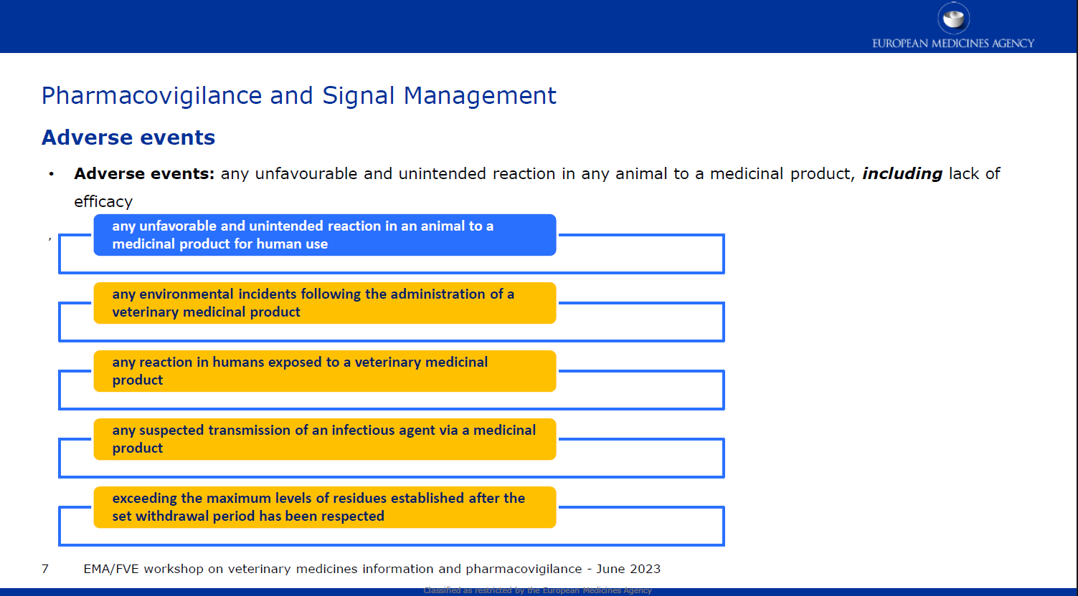
Notificação de eventos adversos (farmacovigilância)
Farmacovigilância e gestão de sinais
Eventos adversos
Eventos adversos: qualquer reação adversa e não intencional a um medicamento ocorrida num animal, incluindo a falha de eficácia
qualquer reação adversa e não intencional a um medicamento para uso humano, ocorrida num animal
Não esquecer de comunicar os eventos adversos, incluindo a falha de eficácia!
quaisquer incidentes ambientais após a administração de um medicamento veterinário
qualquer reação nos seres humanos expostos a um medicamento veterinário
qualquer suspeita de transmissão de um agente infecioso através de um medicamento
ultrapassar o limite máximo de resíduos estabelecido após ter sido respeitado o intervalo de segurança previsto;
Workshop EMA/FVE sobre informação de medicamentos veterinários e farmacovigilância - junho de 2023

Slide 12
Eliminação de medicamentos veterinários
Como e onde se produzem os resíduos farmacêuticos?
Acondicionamento imediato e restos de medicamentos no interior da embalagem após o uso.
VMP ou AM com prazo de validade vencido ou que não foram armazenados de acordo com as instruções.
Prescrição de uma quantidade superior à quantidade necessária ou curso de tratamento incompleto devido a dificuldades de administração, reações adversas, mudança de tratamento ou porque os animais morreram durante o tratamento.
FACTSHEET_PharmaceuticalWasteDisposal.pdf (epruma.eu)

Slide 13
Eliminação de medicamentos veterinários
Boas práticas para a eliminação
PharmaceuticalWasteDisposal.pdf (epruma.eu)
Todos (prescritores e utilizadores) são responsáveis pela minimização dos resíduos farmacêuticos.
A eliminação de resíduos farmacêuticos através de cursos de água deve ser excluída.
Os resíduos farmacêuticos devem ser armazenados num contentor especifico, caixote do lixo ou instalação específicos para garantir uma proteção adequada da saúde animal, da saúde humana, dos alimentos para animais, dos alimentos e do meio ambiente, devendo ser separados de quaisquer medicamentos veterinários em uso para garantir que os resíduos não sejam utilizados inadvertidamente.
Os resíduos devem ser eliminados de acordo com o Resumo das Características do Medicamento (RCM) e a legislação sobre resíduos e os sistemas nacionais desenvolvidos em consulta com todas as partes para a recolha, transporte e eliminação dos resíduos.
Os Estados-Membros devem assegurar a existência de sistemas adequados de recolha ou eliminação de resíduos de medicamentos veterinários (incluindo alimentos medicamentosos para animais) e garantir que a localização dos pontos de recolha ou eliminação, bem como outras informações relevantes, sejam disponibilizadas aos agricultores, detentores de animais, veterinários e outras pessoas relevantes.

Slide 14

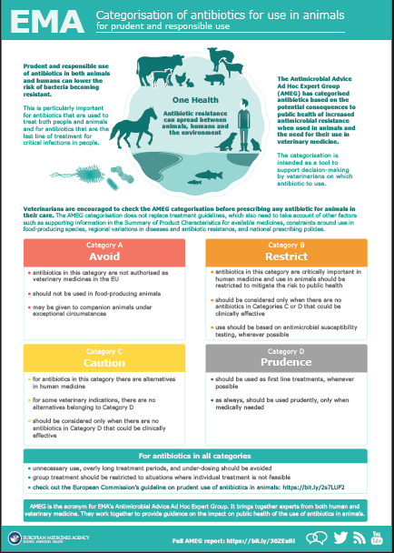
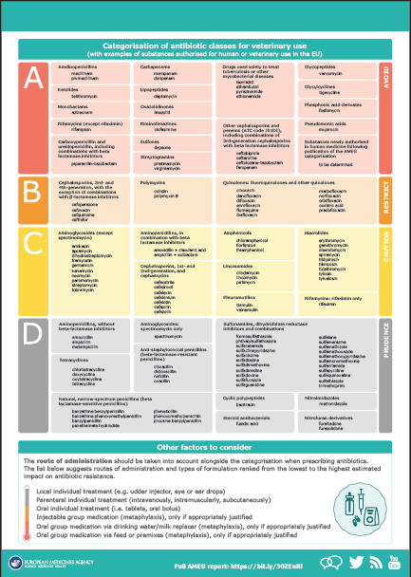
Outras considerações sobre as receitas médicas

Slide 15
Diretrizes de uso prudente
Não são juridicamente vinculativas como os atos/disposições anteriores!
Diretriz para o uso prudente de
antimicrobianos na medicina veterinária 2015/C 299/04
https://health.ec.europa.eu/system/files/2016-11/2015_prudent_use_guidelines_en_0.pdf
Quadro de boas práticas para o uso de antimicrobianos em animais produtores de alimentos na UE - Alcançar o próximo nível.
https://epruma.eu/home/best-practice-guides/best-practice-framework-for-the-use-of-antimicrobials-in-food-producing-animals-in-the-eu-reaching-for-the-next-level/

Slide 16
Lei de Saúde Animal (Regulamento (UE) 2016/429 relativo às doenças animais transmissíveis)
"Mais vale prevenir do que remediar"
Abordagem preventiva:
Melhoria das medidas de saúde animal e de biossegurança, boas práticas de exploração agrícola
Responsabilidade clara de todos os intervenientes pela saúde animal
  Os operadores → asseguram um elevado nível de saúde e bem-estar animal e de biossegurança
  Os veterinários → conscientizam e ajudam na prevenção e disseminação de patógenos
  A autoridade certificada → protege a saúde animal, a saúde humana e o ambiente
Priorizar a intervenção da UE
Ferramentas/intervenções regulatórias para patógenos resistentes: "agentes de doenças"
Podem ser aplicadas medidas de prevenção e controlo de doenças (vigilância, erradicação, etc.)
Base jurídica para monitorização da RAM em agentes patogénicos animais

Slide 17

PORTUGAL
especificações

Slide 18
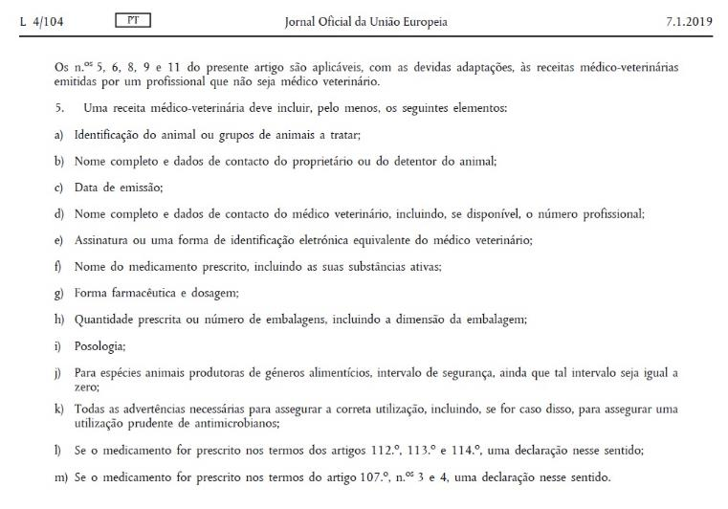
Especificações nacionais sobre disposições e/ou diretrizes relevantes adicionais
Notes:
Regulamento.2019/6, Art. 105,
nº5

Slide 19
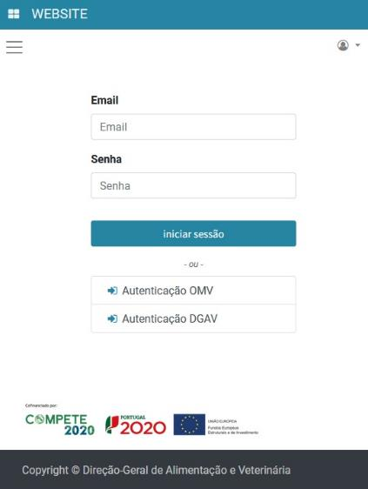

Especificações nacionais sobre disposições e/ou diretrizes relevantes adicionais
https://pemv.dgav.pt/
Notes:
Autenticação DGAV a partir da

Slide 20
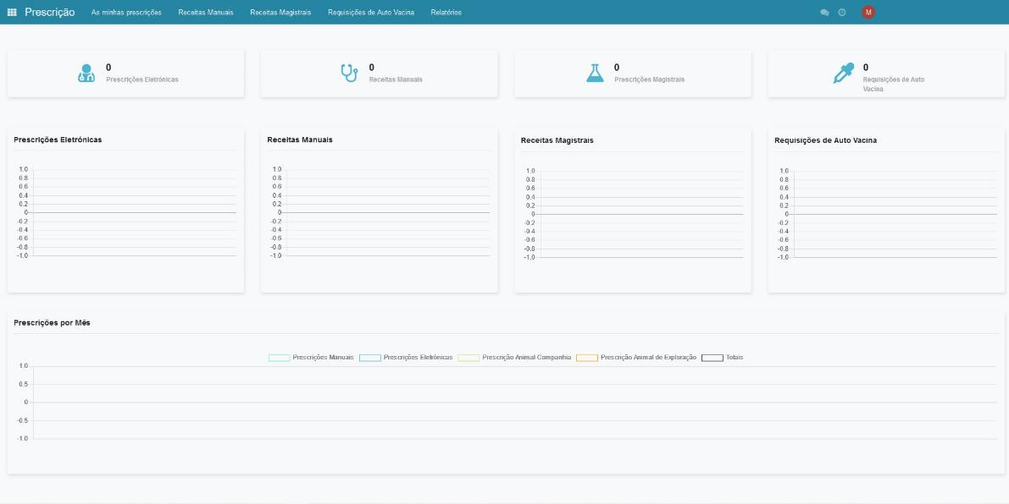
Especificações nacionais sobre disposições e/ou diretrizes relevantes adicionais
Notes:
As receitas médico-veterinárias eletrónicas não manuais não necessitam da aposição de vinheta médico-veterinária.
A partir da plataforma PEMV é também possível proceder à impressão dos modelos eletrónicos de receita manual.
Pode fazer a emissão de receita de alimento medicamentoso via eletrónica através da PEMV. Está também disponível para impressão a receita de alimento medicamentoso para animais manual.

Slide 21
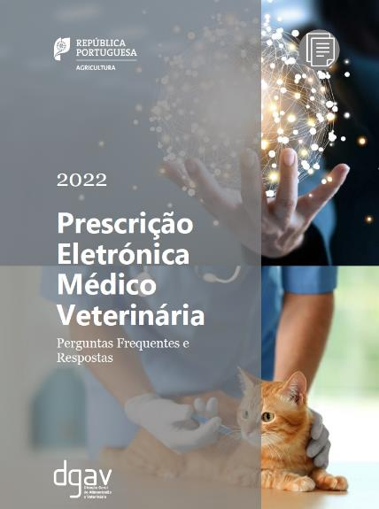
Especificações nacionais sobre disposições e/ou diretrizes relevantes adicionais
https://pemv.dgav.pt/
Notes:
Autenticação DGAV a partir da

Slide 22
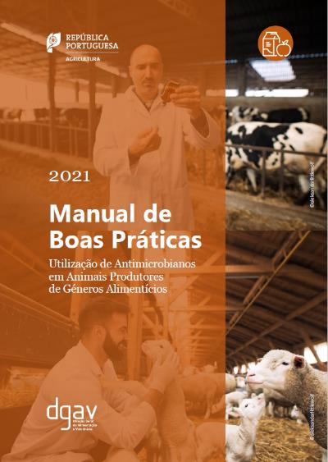
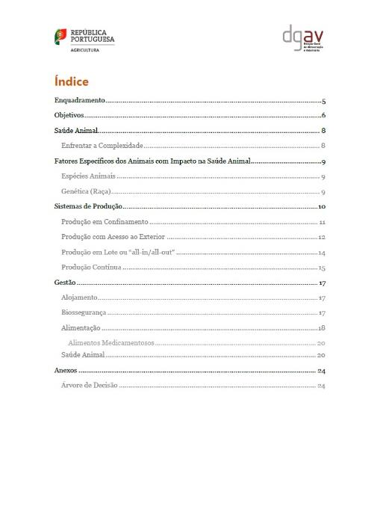
Especificações nacionais sobre disposições e/ou diretrizes relevantes adicionais
Notes:
Regulamento.2019/6, Art. 105,
nº5

Slide 23
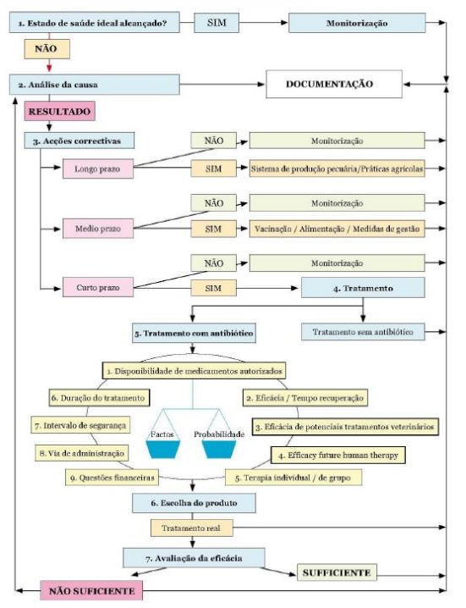
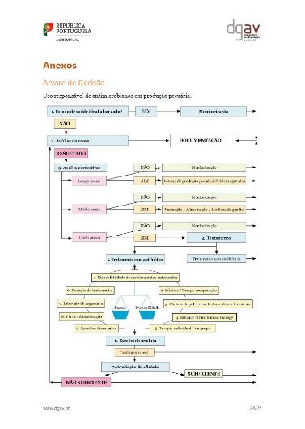
Especificações nacionais sobre disposições e/ou diretrizes relevantes adicionais
Notes:
Regulamento.2019/6, Art. 105,
nº5

Slide 24
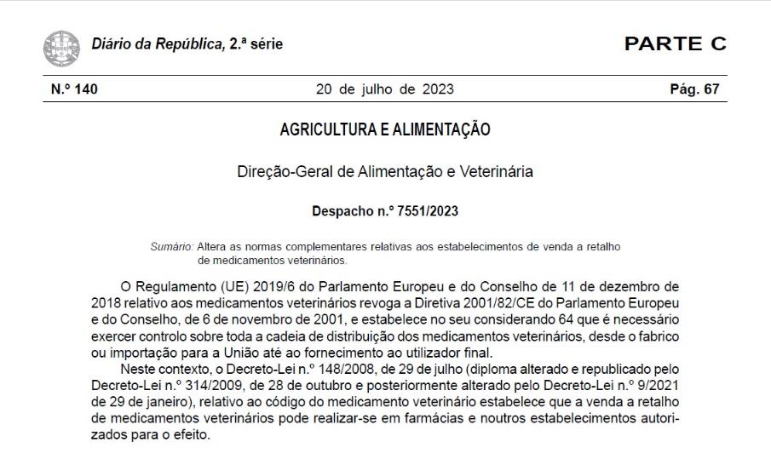
Especificações nacionais sobre disposições e/ou diretrizes relevantes adicionais
Notes:
Regulamento.2019/6, Art. 105,
nº5

Slide 25
Despacho nº 7551/2023
Postos de Venda de Medicamentos Veterinários (PVMV) - estabelecimentos que procedem à venda a retalho de medicamentos veterinários sujeitos a receita médico-veterinária.
- um diretor técnico médico veterinário ou um farmacêutico acreditado pelas respetivas ordens profissionais portuguesas, que assegure a qualidade das atividades desenvolvidas
A titularidade, direção técnica ou qualquer outro vínculo aos estabelecimentos de venda a retalho de medicamentos veterinários sujeitos a receita médico-veterinária é incompatível com o exercício clínico da medicina veterinária.
Os PVMV colaboram com a DGAV, quando necessário, na partilha de informação relativa a medicamentos veterinários contendo antimicrobianos.
Local de Venda de medicamentos veterinários não sujeitos a receita médico-veterinária
um diretor técnico ou um responsável técnico, técnico de farmácia ou licenciado em Estudos Básicos em Ciências da Saúde Animal, responsável por todos os atos praticados no âmbito da garantia da qualidade.
não é elegível à notificação de venda à distância de medicamentos veterinários não sujeitos a receita médico -veterinária.

